Slide 1
Toán
CHỤC VÀ ĐƠN VỊ (TIẾT 2)

Slide 2
Khởi động
Trò chơi: Hái sao

Slide 3
8
7
1
5
9
2
3
6
10
4
LUCKY STAR
pipi

Slide 4
50 + 10 =
Con được 2 sao
50 + 10 = 60
GO HOME

Slide 5
20 + 20 =
Con được 3 sao
20 + 20 = 40
GO HOME

Slide 6
30 + 50 =
Con được 1 sao
30 + 50 = 80
GO HOME

Slide 7
40 + 30 =
Con được 3 sao
40 + 30 = 70
GO HOME

Slide 8
20 + 60 =
Con được 1 sao
20 + 60 = 80
GO HOME

Slide 9
70 + 20 =
Con được 5 sao
70 + 20 = 90
GO HOME

Slide 10
50 + 40 =
Con được 3 sao
50 + 40 = 90
GO HOME

Slide 11
30 + 30 =
Con được 4 sao
30 + 30 = 60
GO HOME

Slide 12
40 + 50 =
Con được 2 sao
40 + 50 = 90
GO HOME

Slide 13
20 + 70 =
Con được 3 sao
20 + 70 = 90
GO HOME

Slide 14
Thực hành

Slide 15
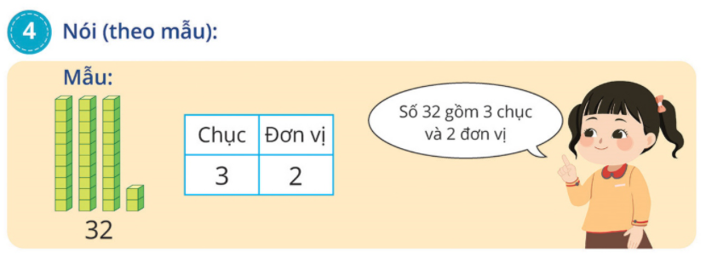

Slide 16
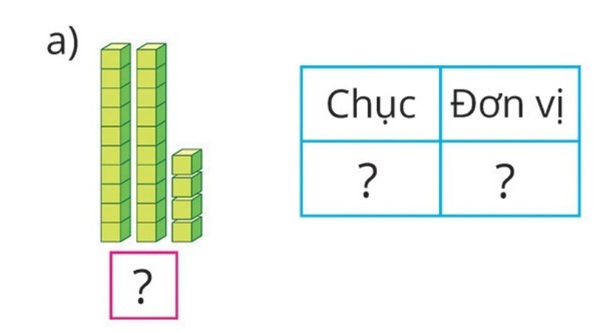
2
2
22

Slide 17
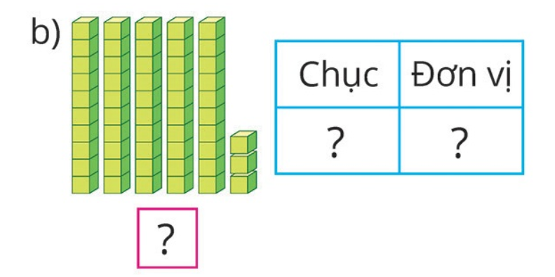
5
3
53

Slide 18
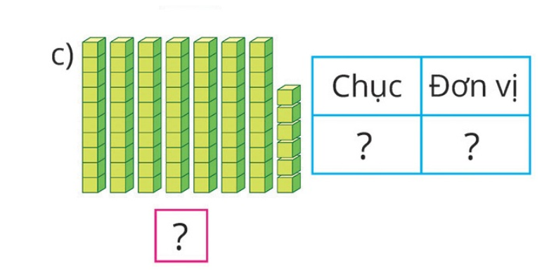
7
6
76

Slide 19
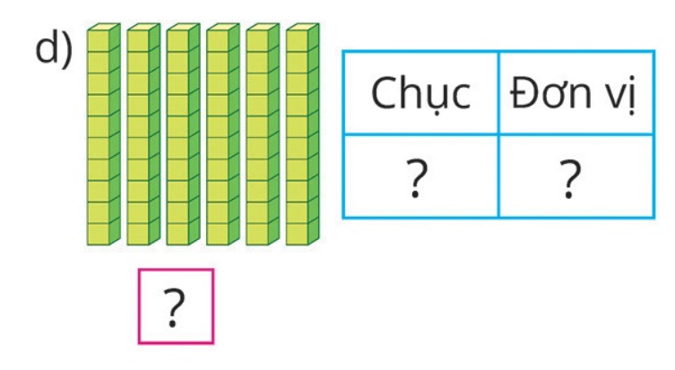
6
0
60

Slide 20
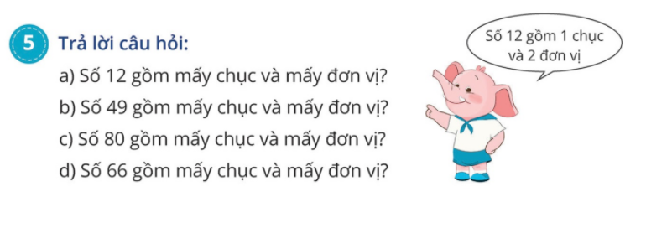
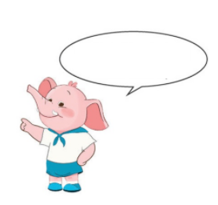
Số 49 gồm 4 chục và 9 đơn vị
Số 80 gồm 8 chục và 0 đơn vị
Số 66 gồm 6 chục và 6 đơn vị

Slide 21
Có 3 chục hạt
Có 5 chục hạt

Slide 22
Chúc các con học tốt!

